Slide 1
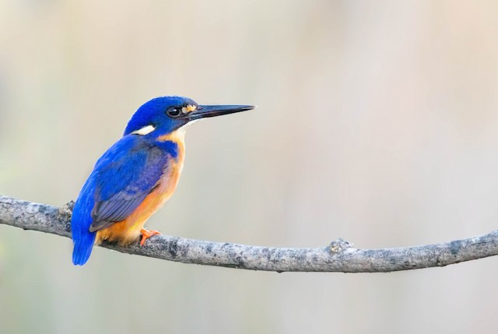
Yêu thương và chia sẻ không chỉ là t́ình cảm đẹp đẽ, cao quý giữa con người với con người mà còn là tình yêu thương, sự trân trọng, ý thức bảo vệ thiên nhiên,... của con người. Bài thơ Con chào mào của nhà thơ Mai Văn Phấn là cảm xúc, tình cảm của nhà thơ trước thiên nhiên tuyệt đẹp!
Notes:
Giáo án của Thảo Nguyên (0979818956)

Slide 2
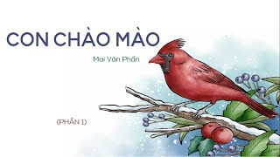

- Mai Văn Phấn-
Notes:
Giáo án của Thảo Nguyên (0979818956)

Slide 3
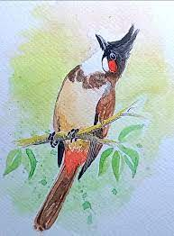
I
TÌM HIỂU CHUNG
Tác giả
Tác phẩm
II
TÌM HIỂU VĂN BẢN
Hình ảnh con chim chào mào
2. Ý nghĩ, cảm xúc của nhân vật tôi
3. Những thay đổi trong suy nghĩ của nhân vật tôi
III
TỔNG KẾT
Nội dung
Nghệ thuật
Notes:
Giáo án của Thảo Nguyên (0979818956)

Slide 4
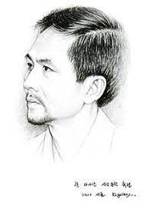
I
TÌM HIỂU CHUNG
1
Tác giả
- Mai Văn Phấn sinh năm 1955
- Quê: Kim Sơn- Ninh Bình
- Phong cách sáng tác: Thơ ông phong phú về đề tài, có những cách tân về nội dung và nghệ thuật, một số bài được dịch ra nhiều thứ tiếng.
- Tác phẩm tiêu biểu: giọt nắng, giọt xanh, cầu nguyện cuối mùa,...
Notes:
Giáo án của Thảo Nguyên (0979818956)

Slide 5


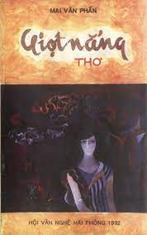

Notes:
Giáo án của Thảo Nguyên (0979818956)

Slide 6

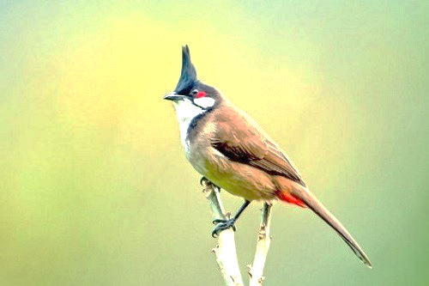
Con chào mào đốm trắng mũ đỏ
Hót trên cây cao chót vót
triu… uýt… huýt… tu hìu…
Tôi vội vẽ chiếc lồng trong ý nghĩ
Sợ chim bay đi
Vừa vẽ xong nó cất cánh
Tôi ôm khung nắng, khung gió
Nhành cây xanh hối hả đuổi theo
Trong vô tăm tích* tôi nghĩ
Lát nữa chào mào sẽ mổ những con sâu
Trái cây chín đỏ
Từng giọt nước
Thanh sạch của tôi
triu… uýt… huýt… tu hìu…
Chẳng cần chim lại bay về
Tiếng hót ấy giờ tôi nghe rất rõ

Slide 7

I
TÌM HIỂU CHUNG
2
Tác phẩm
+ Bài thơ “Con chào mào” được trích trong “Bầu trời không mái che”
+ Tập thơ được dịch ra tiếng Anh và tiếng Pháp
Notes:
Giáo án của Thảo Nguyên (0979818956)

Slide 8
I
TÌM HIỂU CHUNG
2
Tác phẩm
Thể thơ
Tự do
PTBĐ chính
Biểu cảm
Notes:
Giáo án của Thảo Nguyên (0979818956)

Slide 9

I
TÌM HIỂU CHUNG
2
Tác phẩm
Khổ 1
→ Hình ảnh con chim chào mào.
+ Phần 1:
Khổ 2,3,4,5
→ Ý nghĩ, cảm xúc của nhân vật tôi về con chim chào mào.
+ Phần 2:
Khổ 6
→ Những thay đổi trong suy nghĩ của nhân vật tôi
+ Phần 3:

Slide 10
II
TÌM HIỂU CHI TIẾT
1
Hình ảnh con chim chào mào
Con chào mào đốm trắng mũ đỏ
Hót trên cây cao chót vót
triu… uýt… huýt… tu hìu…
Màu
sắc
Âm
thanh
Không gian
Notes:
Giáo án của Thảo Nguyên (0979818956)

Slide 11
Màu sắc
Đốm trắng mũ đỏ
→ Tươi tắn
Con chào mào đốm trắng mũ đỏ
Hót trên cây cao chót vót
triu… uýt… huýt… tu hìu…
đốm trắng mũ đỏ
Tiếng hót dài,
trong trẻo
Âm thanh
Hót
cây cao trót vót
triu… uýt… huýt… tu hìu…
Cây cao chót vót → thoáng đãng, bình yên
Không gian
NT: hình ảnh thơ chân thực, sống động, ngôn từ cô đọng, hàm súc (bút pháp tả thực)
➔ Vừa gợi ra vẻ đẹp của chú chim chào mào, vừa gợi ra vẻ đẹp của thiên nhiên
Notes:
Giáo án của Thảo Nguyên (0979818956)

Slide 12
Ba câu thơ đã mở ra một khung cảnh thanh bình, có thể đó là ban mai trong suốt hoặc hoàng hôn ráng vàng, thanh tịnh. Nó mang đến cho bạn đọc cảm giác yên bình về một khoảng không thiên nhiên thanh sạch, mướt xanh. Đến câu thơ thứ ba của khổ thơ này là một bản ký xướng âm giọng chim đầy thú vị: “triu… uýt… huýt… tu hìu…”.
Notes:
Giáo án của Thảo Nguyên (0979818956)

Slide 13
II
TÌM HIỂU CHI TIẾT
2
Ý nghĩ, cảm xúc của nhân vật tôi về con chim chào mào.
Tôi vội vẽ chiếc lồng trong ý nghĩ
Sợ chim bay đi
Vừa vẽ xong nó cất cánh
Tôi ôm khung nắng, khung gió
Nhành cây xanh hối hả đuổi theo
Trong vô tăm tích* tôi nghĩ
Lát nữa chào mào sẽ mổ những con sâu
Trái cây chín đỏ
Từng giọt nước
Thanh sạch của tôi
triu… uýt… huýt… tu hìu…
Notes:
Giáo án của Thảo Nguyên (0979818956)

Slide 14
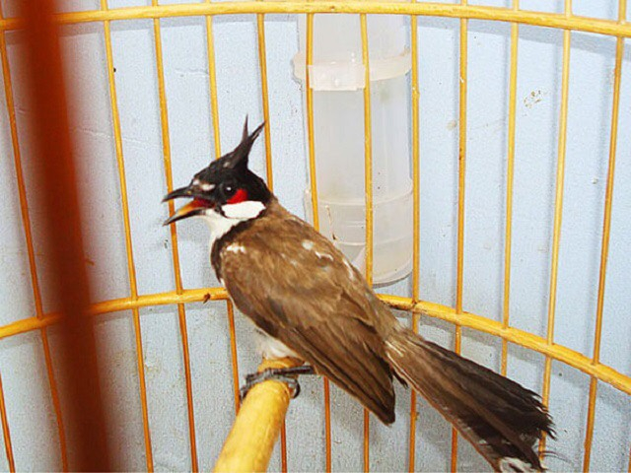


II
TÌM HIỂU CHI TIẾT
2
Ý nghĩ, cảm xúc của nhân vật tôi về con chim chào mào.
Tôi vội vẽ chiếc lồng trong ý nghĩ
Sợ chim bay đi
Không gian trong ý nghĩ, hình dung:
+ Mục đích: nhân vật “tôi” đã muốn “giam cầm” con chim chào mào – muốn “độc chiếm” cái đẹp của thiên nhiên.
+ Tâm trạng: lo sợ cái đẹp vụt mất, bay đi
Tác giả khao khát mở rộng «chiếc lồng» thành không gian bất tận, muốn để tâm hồn mình bao trùm cả thiên nhiên rộng lớn để con chào mào tự do cất tiếng hót.
Notes:
Giáo án của Thảo Nguyên (0979818956)

Slide 15


II
TÌM HIỂU CHI TIẾT
2
Ý nghĩ, cảm xúc của nhân vật tôi về con chim chào mào.
Vừa vẽ xong nó cất cánh
Tôi ôm khung nắng, khung gió
Nhành cây xanh hối hả đuổi theo
Cuộc đuổi bắt giữa tác giả và con chim chào mào
+ Hình ảnh: khung nắng, khung gió, cành cây xanh → những điều mà tác giả vẽ ra
+ Hành động: đuổi theo
+ Tâm trạng: hối hả → vội vã, cuống quýt
+ Mong muốn níu giữ
+ Ước muốn tận hưởng, hòa nhập với thiên nhiên
Notes:
Giáo án của Thảo Nguyên (0979818956)

Slide 16


II
TÌM HIỂU CHI TIẾT
2
Ý nghĩ, cảm xúc của nhân vật tôi về con chim chào mào.
Trong vô tăm tích* tôi nghĩ
Lát nữa chào mào sẽ mổ những con sâu
Trái cây chín đỏ
Từng giọt nước
Thanh sạch của tôi
triu… uýt… huýt… tu hìu…
Khi không thấy tăm tích con chim chào mào, tại sao nhân vật tôi lại hình dung về những con sâu, trái cây chín đỏ, giọt nước thanh sạch?
Notes:
Giáo án của Thảo Nguyên (0979818956)

Slide 17
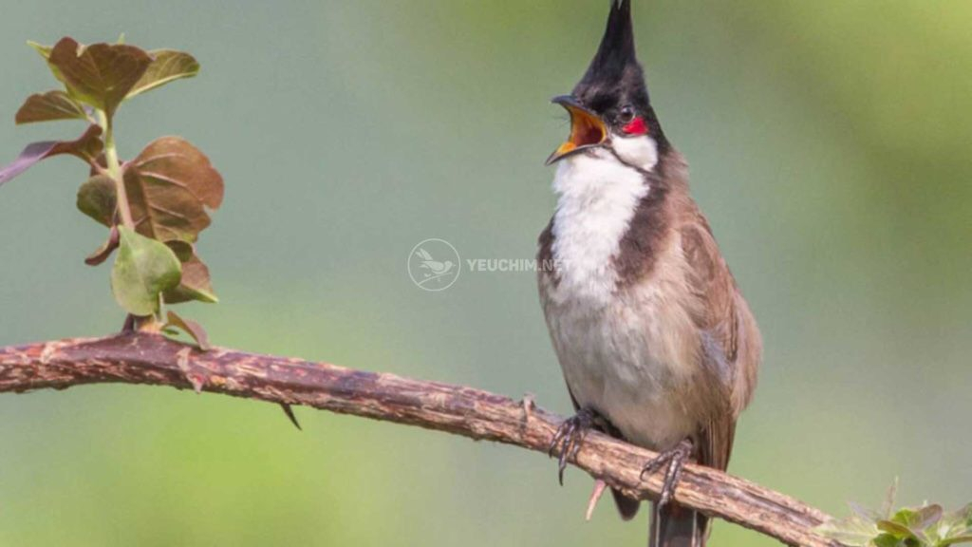
II
TÌM HIỂU CHI TIẾT
2
Ý nghĩ, cảm xúc của nhân vật tôi về con chim chào mào.
- Hình ảnh con chim chào mào trong ý nghĩ: + Hoạt động: đang mổ những “con sâu, trái cây chín đỏ, giọt nước thanh sạch của tôi”
+ Âm thanh: tiếng hót → sự lặp lại âm thanh
→ Những món quà “chuộc lỗi” khi con người hiểu rằng, con chim chào mào mình yêu quý sẽ chỉ hạnh phúc trong cuộc sống tự do, tự nhiên giữa thiên nhiên…
Notes:
Giáo án của Thảo Nguyên (0979818956)

Slide 18
Dòng thơ “triu… uýt… huýt… tu hìu…” được lặp lại 2 lần trong bài thơ. Tác giả đã cho những thanh âm của thiên nhiên điệp khúc, vang lên lần nữa ở cuối bài thơ. Chuỗi âm thanh được nhắc lại trọn vẹn như từng cất lên lần đầu, nhưng bạn đọc lại cảm nhận “con chào mào” đã đi qua một hành trình, từ đơn lẻ tới hòa nhập, từ âm vực có phần lảnh lót, chói gắt đến phối bè, vang vọng.
Notes:
Giáo án của Thảo Nguyên (0979818956)

Slide 19
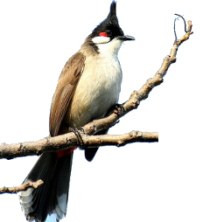
II
TÌM HIỂU CHI TIẾT
3
Những thay đổi trong suy nghĩ của nhân vật tôi
Chẳng cần chim lại bay về
Tiếng hót ấy giờ tôi nghe rất rõ
Con chào mào đã bay đi xa, trở về với thiên nhiên rộng lớn, bao la, tự do
+ Đối lập: Phủ định (chẳng cần) > < Khẳng định (nghe rất rõ)
→ Tiếng nghe được cảm nhận từ tâm hồn nhà thơ
Sự thay đổi trong suy nghĩ: Nhân vật “tôi” biết ứng xử với thiên nhiên bằng sự tôn trọng và tình yêu chứ không phải bằng mong muốn “độc chiếm”, ích kỉ, hẹp hòi.
→ Tình yêu khiến cho tâm hồn người ta rộng mở, phong phú, tràn đầy niềm vui và sức sống...
Notes:
Giáo án của Thảo Nguyên (0979818956)

Slide 20

III
TỔNG KẾT
- Thể thơ tự do, có những câu thơ lặp lại hoàn toàn gợi âm thanh thiên nhiên với nhiều âm vực ngân vang
- Hình ảnh thơ chân thực, giàu sức gợi.
- Cấu tứ bài thơ lạ, kết thúc mở tạo nhiều dư âm trong lòng người đọc
Notes:
Giáo án của Thảo Nguyên (0979818956)

Slide 21

III
TỔNG KẾT
- Bức tranh thiên nhiên trong sáng, khoáng đạt, thanh bình qua vẻ đẹp của con chim chào mào và tiếng chim trong trẻo.
- Tình yêu thiên nhiên của tác giả được thể hiện qua thái độ tôn trọng, qua cách ứng xử của con người với thiên nhiên
Notes:
Giáo án của Thảo Nguyên (0979818956)

Slide 22
Con chim chào mào đã bay đi rồi nhưng nhân vật "tôi" vẫn có thể nghe rất rõ tiếng chim hót. Viết một đoạn văn (khoảng 5-7 câu) miêu tả một hình ảnh thiên nhiên tươi đẹp được em lưu giữ trong ký ức.
Notes:
Giáo án của Thảo Nguyên (0979818956)

Slide 23
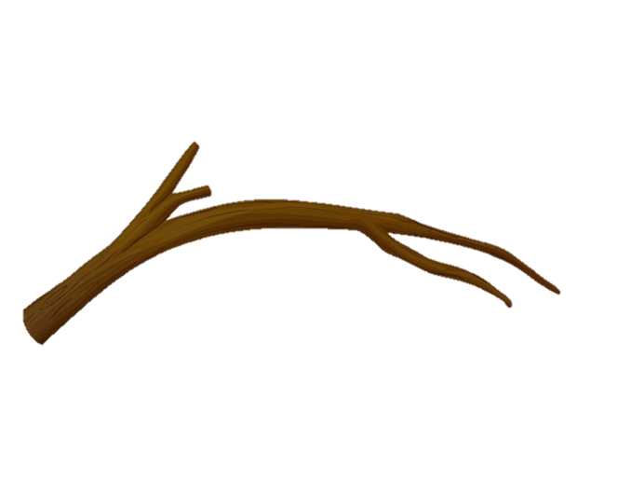

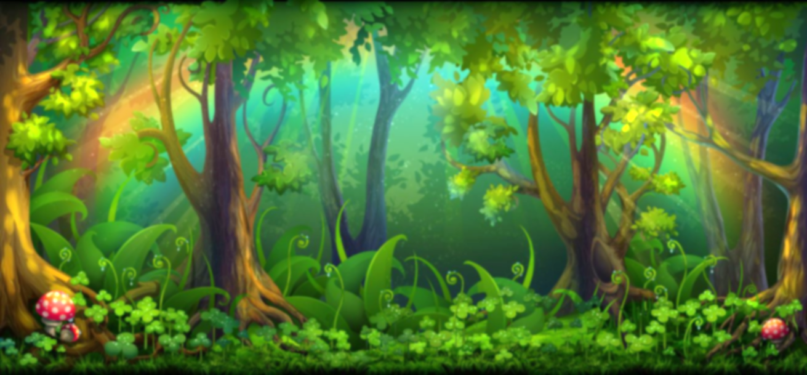
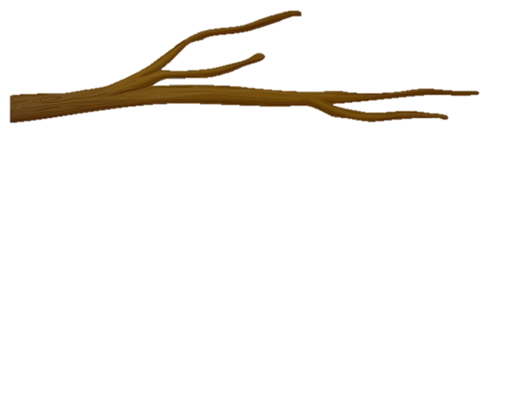
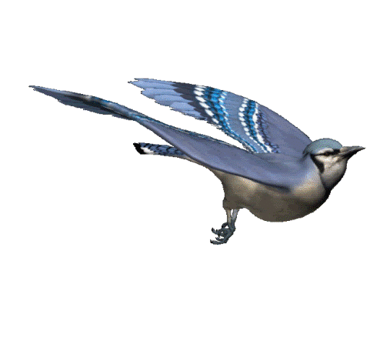

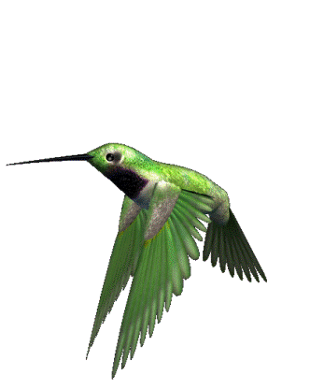
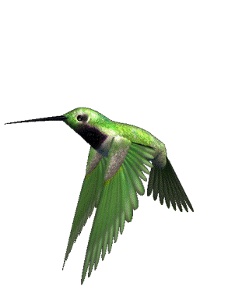
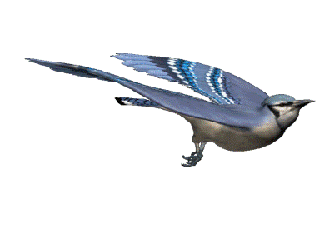
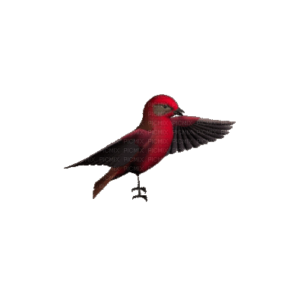



GIẢI CỨU
LOÀI CHIM

Slide 24
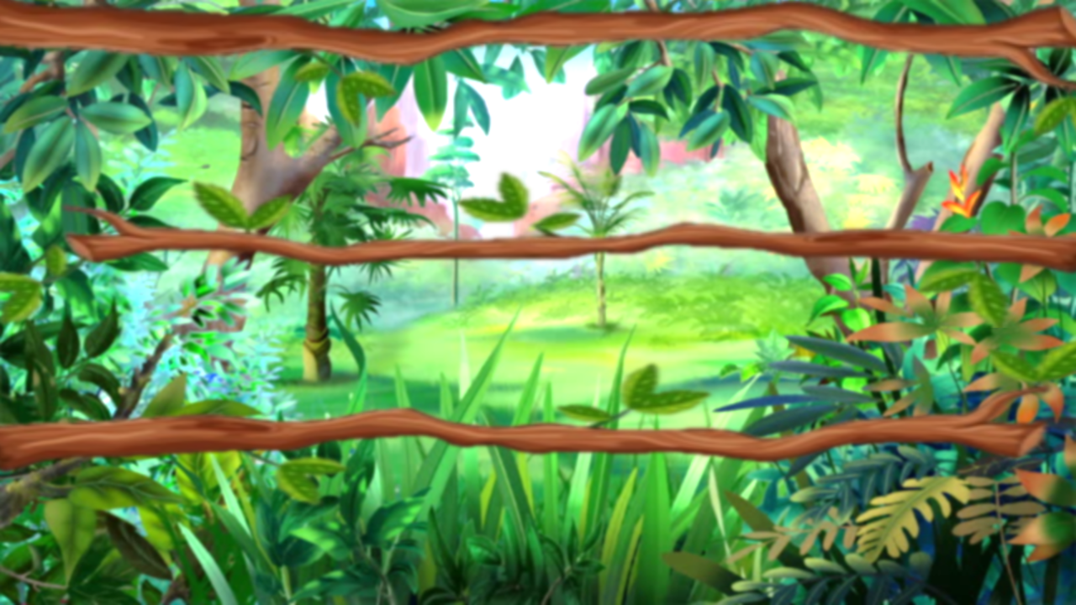
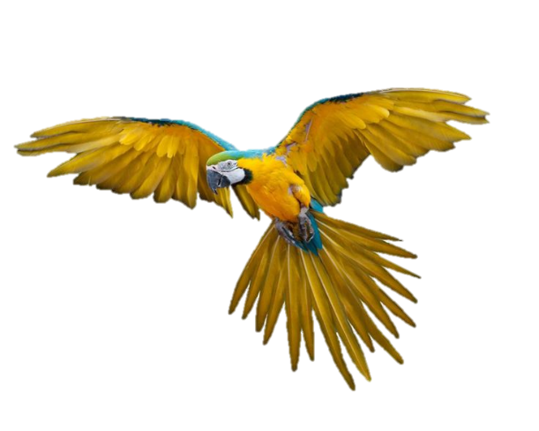

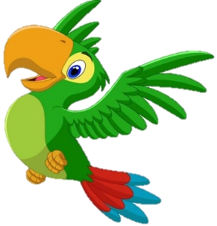
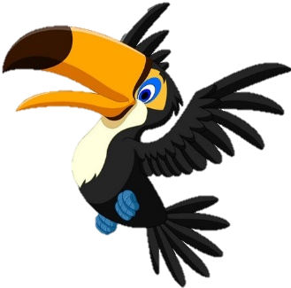

1
2
3
4
5

Slide 25


Câu 1: Phương thức biểu đạt chính của Con chào mào là gì?
A. Tự sự
B. Nghị luận
C. Biểu cảm
D. Miêu tả
C

Slide 26

Câu 2: Tác giả đã có hành động gì để níu giữ con chào mào?
A. Ôm chào mào vào lòng.
B. Bắt con chào mào.
C. Nhốt con chào mào vào lồng.
D. Vẽ chiếc lồng trong suy nghĩ
D

Slide 27
Câu 3: Đâu không phải ý nghĩa của việc lặp lại câu thơ "triu... uýt... huýt... tu hiu..."?
A. Tạo điểm nhấn.
B. Tạo âm thanh.
C. Tạo nhịp điệu.
D. Tạo hình tượng
D

Slide 28
Câu 4. Câu thơ “triu…uýt …huýt…tu hìu” trong bài thơ “Con chào mào” được lặp lại mấy lần ?
2 LẦN

Slide 29
Câu 5. Nhân vật “tôi” trong bài thơ “Con chào mào” nghĩ con chào mào sẽ ăn trái cây loại nào ?
Trái cây chín đỏ

